Slide 1

NÁZEV: VY_32_INOVACE_02_Adjectives
NÁZEV ŠKOLY: Základní škola Hnátnice, okres Ústí nad Orlicí
AUTOR: Jana Hofrichterová
TÉMA SADY: Anglický jazyk II
ČÍSLO PROJEKTU: CZ.1.07/1.4.00/21.1871
DATUM: 8. 11. 2011
ROČNÍK: 5.

Slide 2
Anotace
materiál je určen k rozšíření slovní zásoby přídavných jmen a k procvičení tvoření vět se slovesem být
na snímku 4 a 5 žáci si žáci opakují známá slovíčka a seznamují se s novými a na následujících snímcích si je procvičují
snímky 9 – 19 jsou určeny k přiřazování slovíček k obrázkům (když žáci slovíčko přiřadí správně, obrázek se zakroužkuje, pokud udělají chybu, obrázek se přeškrtne)
snímek 20 slouží k procvičení opačných slov, žáci kroužkují slova navzájem opačná stejnou barvou (fixem nebo pomocí funkce PERO v Powerpointu)
na snímku 21 žáci hrají domino (kliknutím se kartička přiřadí na správné místo) nebo je možné stránku vytisknout, vystříhat jednotlivé kartičky a zahrát si klasické domino ve dvojicích v lavici
snímky 23 a 24 slouží k procvičování přídavných jmen ve větách (žáci doplňují správný tvar slovesa to be a přídavné jméno podle obrázku)

Slide 3
Adjectives

Slide 4

big
little
small
happy
sad
long
short
fat
thin

Slide 5
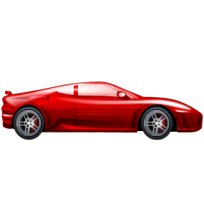
pretty
ugly
good
bad
tall
old
young
new
short

Slide 6
big
little
small
happy
sad
long
short
fat
thin

Slide 7
pretty
ugly
good
bad
tall
old
young
new
short

Slide 8

Přiřaď ke slovíčku správný obrázek
big

Slide 9
long

Slide 10
new

Slide 11
fat

Slide 12
pretty

Slide 13
short

Slide 14
young

Slide 15
tall

Slide 16
good

Slide 17
small

Slide 18
thin

Slide 19
bad

Slide 20
Přiřaď k sobě slova opačného významu (zakroužkuj je stejnou barvou)
good
happy
thin
short
pretty
old
ugly
little/small
sad
long
new
old
bad
tall
short
big
young
fat
KONTROLA

Slide 21

happy
small
bad
short
tall
old
thin
Zahraj si domino
good
pretty
new
fat
young
sad
long
new
old
tall
young
sad
fat
long
pretty
happy
short
good
small
thin

Slide 22

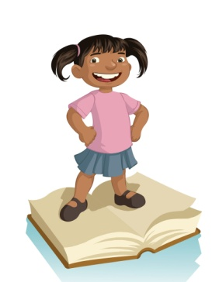
To be
I am - I’m
We are - we’re
You are - you’re
He is - he’s
You are - you’re
She is - she’s
They are - they’re
It is - it’s

Slide 23

Doplň, co o sobě říkají
I am big.
I am happy.
I am ugly.
I am thin.
I am tall.
I am short.
I am bad.
We
are old.
I am fat.
I am long.

Slide 24
Doplň věty.
Klikni na správný tvar slovesa to be a doplň přídavné jméno
KONTROLA
are
small
She
am
is
are
…………... .
It
am
is
…………... .
pretty
He
am
is
are
…………... .
They
am
is
are
…………... .
young
sad
I
am
is
are
…………... .
It
am
is
are
…………... .
good
new

Slide 25
obrázky jsou z webové galerie: http://office.microsoft.com/cs-cz/images/?CTT=6&ver=14&app=powerpnt.exe

